Slide 1
Сказка – шумелка «Музыка весны»
Автор:
Астраханцева Ольга Юрьевна,
музыкальный руководитель
МАДОУ № 15 «Мальвина»
г. Балаково Саратовской обл.

Slide 2
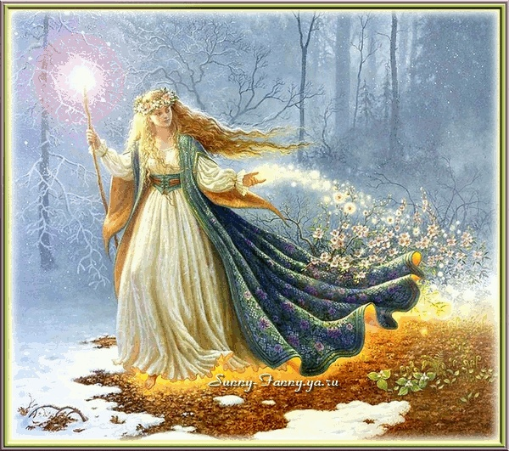
По земле шла весна. Она шагала осторожно, тихо, не торопясь… ( металлофон)

Slide 3
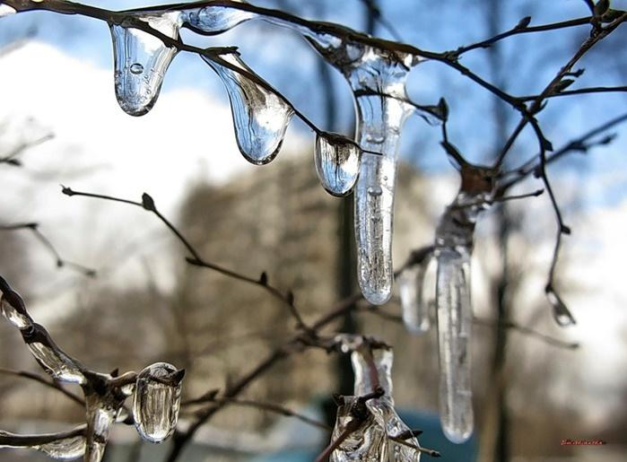
Там, где ступала нога весны, начинала звенеть капель. ( треугольники)

Slide 4
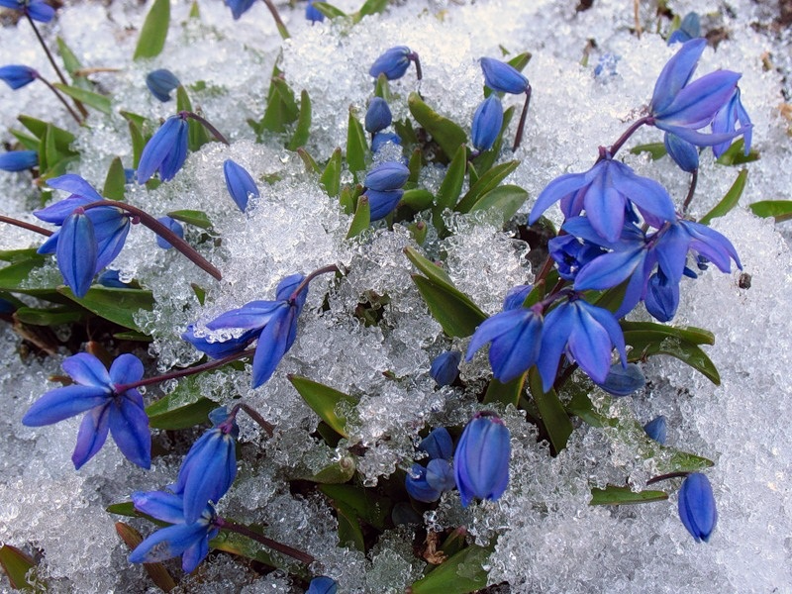
Несмело показали из-под снега свои головки прекрасные подснежники. ( цитра)

Slide 5
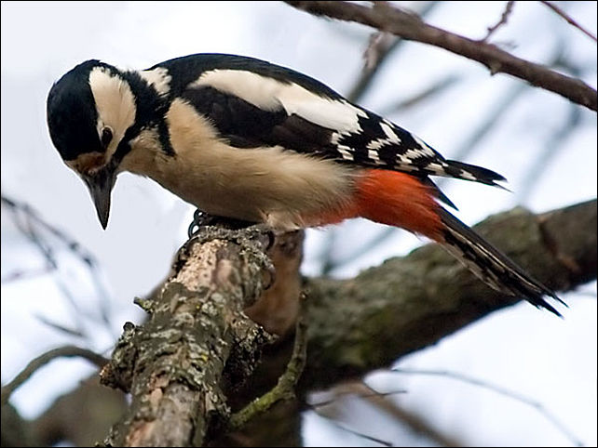
В лесу, радуясь теплу, весело застучали дятлы. ( палочки)

Slide 6
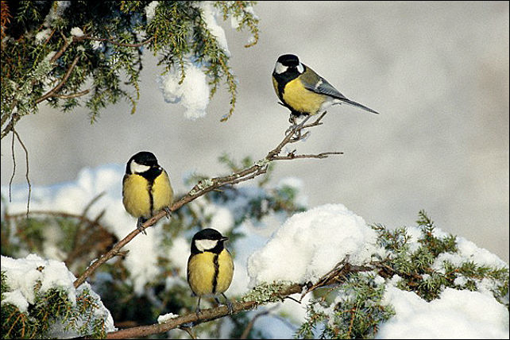
Синички начали петь свои звонкие песенки. ( свистульки)

Slide 7
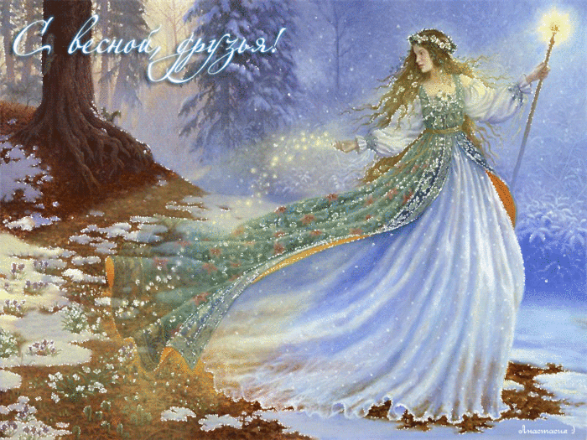
Все звуки сложились в оркестр, и Весна радостно закружилась под музыку замечательного весеннего вальса! ( все инструменты)

